Slide 1
휴대용 충전식 흡인기
광명119안전센터 소방사 신정환

Slide 2
장비의 제원
크기 : 315 X 330 X 160mm (높이x가로x세로)
무게 : 전지포함 4kg
구성 : 본체, 전지, 교류전원코드, 직류전원코드, 감염방지필터, 역류방지장치, 강화플라스틱용기, 물병 등

Slide 3
장비의 구성

Slide 4
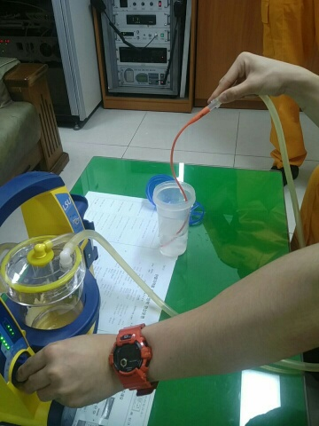
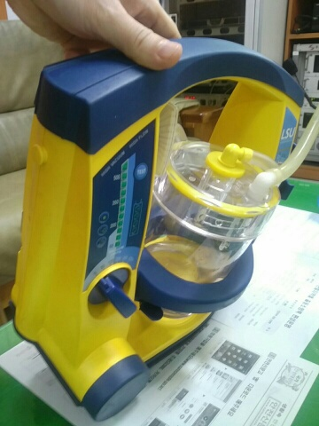
장비의 사용방법

Slide 5
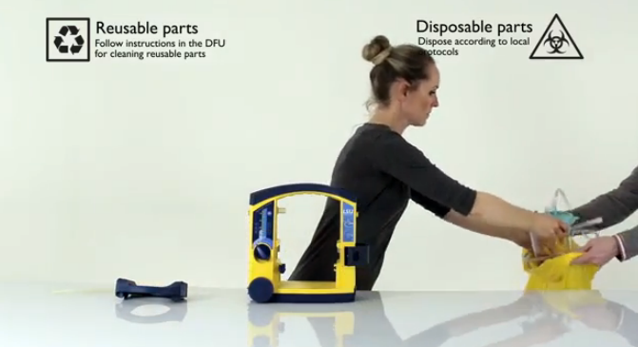
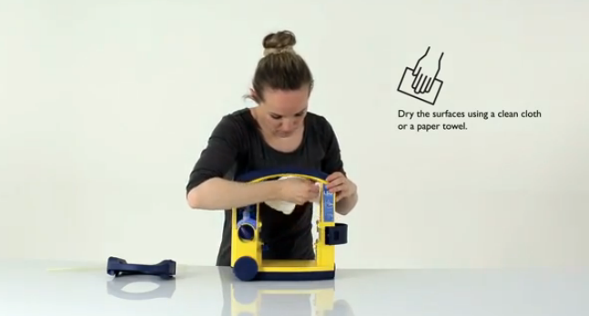
장비의 사용방법(2)

Slide 6
장비의 적응증
1) 위액이나 상기도 분비물의 흡인이 의심될 때
2) 인공 기도 내부(기도삽관 튜브 등)에 분비물이 있을 때

Slide 7
흡인의 합병증
혈역학적 불안정
저산소증
기관지 경련, 기관점막손상 등
폐출혈
뇌내압상승

Slide 8
감사합니다

